Slide 1
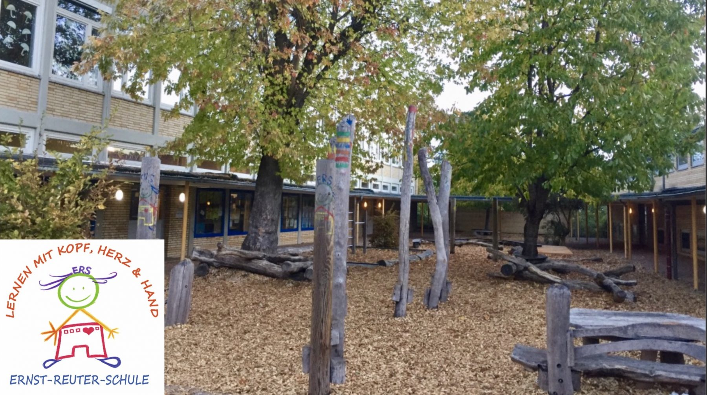
Wir von der
Ernst-Reuter-Schule freuen uns auf Sie! Herzlich Willkommen ☺
Grundschule des Wetteraukreises

Slide 2

Musikschule Bad Vilbel und Karben e.V.
Warm-up und Informationen zur Musikalischen Grundausbildung (MGA)
von Frau Isabella Kreith

Slide 3
Ablauf des Einschulungsverfahrens
Schnuppertag am 13.4.2026
(Einteilung entspricht nicht der Klasseneinteilung)
Rückmeldungen und Gespräche im Bedarfsfall
Schulaufnahme im Mai (per Post von Schule)
Entscheidung über die Aufnahme in die Vorklasse
Schnupperstunde in der Schule im Mai 2026 (Kitas)
Juni 2026 Einschulungsbriefe (mit Klassen und Materialliste)
Erster Schultag am 12.8.2026
Erster Klassenelternabend am 13.8.2026

Slide 4
Schulelternbeirat
1. Vorsitzende: Frau Gülçin Perçin (2a)
Vertreterin: Frau Vanessa Voigt (2a)

Slide 5
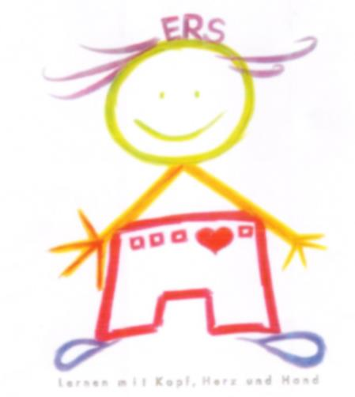
Schulfähigkeit ist mehr als Wissen
Körperliche Entwicklung
Soziale und emotionale Entwicklung
Kognitive Entwicklung
Praktische Fähigkeiten
Was können Sie tun?

Slide 6
Was können Sie tun?
Zeit
Spiele
Häusliche Aufgaben/Praktische Fähigkeiten
Vorlesen und über das Gelesene sprechen
Koordinierte Bewegungen fördern
Grenzen bei Fernseh- und Computerkonsum
  Bewusste Auswahl
Gesunde Ernährung

Slide 7
Vorklasse
für Kinder, die schulpflichtig aber noch nicht schulreif sind
Entwicklungsbedarf in mehreren Bereichen
Konzept Vorklasse
Anmeldung über die Schulleitung

Slide 8
Die erste Woche
Der erste Schultag
  Einschulungsfeier
  Klassenraum
  1 Stunde (45 – 60 Minuten) Unterricht
Die erste Schulwoche
  Klassenlehrerunterricht (Woche 1 und 2)
  Schulgebäude
  Stundenplan
  Erste Schulstunden

Slide 9
Gesundheitsfördernde Schule
Ernährung (gesundes Frühstück)
Verkehrserziehung (Schulweg/Elterntaxi)
Bewegung (MuB)
Sucht- und Gewaltprävention (soziales Lernen)
(UBUS)

Slide 10
Ganztag an der ERS
Seit SJ 25/26 im Pakt für den Ganztag
2 verschiedene Module:
1 Modul: 7:30 Uhr – 15:30 Uhr
2 Modul: 7:30 Uhr – 17:00 Uhr
Verbindlich an 5 Tagen in der Woche
Mittagessen: werksküche Frankfurt
HA-Zeiten
AGs

Slide 11
Danke für Ihre Aufmerksamkeit!
Zeit für weitere Fragen ☺

